Slide 1
Notes:
Phiên 12: Giới thiệu Javascript

Slide 2
Objectives
Explain scripting
Explain the JavaScript language
Explain the client-side and server-side JavaScript
List the variables and data types in JavaScript
Describe the JavaScript methods to display information
Explain escape sequences and built in functions in JavaScript
Explain events and event handling
Explain jQuery
Describe how to use the jQuery Mobile
Notes:
Mục tiêu bài học
Giải thích tập lệnh ngôn ngữ kịch bản
Giải thích ngôn ngữ JavaScript
Giải thích JavaScript phía máy khách và phía máy chủ
Liệt kê các biến và kiểu dữ liệu trong JavaScript
Mô tả các phương pháp JavaScript để hiển thị thông tin
Giải thích trình tự thoát và các hàm tích hợp trong JavaScript
Giải thích sự kiện và xử lý sự kiện
Giải thích jQuery
Mô tả cách sử dụng jQuery Mobile

Slide 3
Scripting 1-2
Scripting refers to a series of commands that are interpreted and executed sequentially and immediately on occurrence of an event.
This event is an action generated by a user while interacting with a Web page.
Examples of events include button clicks, selecting a product from a menu, and so on.
A scripting language refers to a set of instructions that provides some functionality when the user interacts with a Web page.
Scripting languages are often embedded in the HTML pages to change the behavior of the Web pages according to the user’s requirements.
Notes:
Scripting
Scripting đề cập đến một loạt các lệnh được giải thích và thực hiện tuần tự và ngay lập tức khi xảy ra một sự kiện.
Sự kiện này là một hành động do người dùng tạo ra khi tương tác với một trang Web.
Ví dụ về các sự kiện bao gồm nhấp vào nút, chọn sản phẩm từ menu, v.v.
Ngôn ngữ kịch bản đề cập đến một tập hợp các hướng dẫn cung cấp một số chức năng khi người dùng tương tác với một trang Web.
Các ngôn ngữ kịch bản thường được nhúng vào các trang HTML để thay đổi hoạt động của các trang Web theo yêu cầu của người dùng.

Slide 4
Scripting 2-2
There are two types of scripting languages. They are as follows:
Client-side Scripting:
Refers to a script being executed on the client’s machine by the browser.
Server-side Scripting:
Refers to a script being executed on a Web server to generate dynamic HTML pages.
Notes:
Ngôn ngữ kịch bản
Có hai loại ngôn ngữ kịch bản. Chúng như sau:
Kịch bản phía máy khách:
Đề cập đến một tập lệnh đang được trình duyệt thực thi trên máy của khách hàng.
Kịch bản phía máy chủ:
Đề cập đến một tập lệnh đang được thực thi trên máy chủ Web để tạo các trang HTML động.

Slide 5
JavaScript
JavaScript is a scripting language that allows building dynamic Web pages by ensuring maximum user interactivity.
JavaScript is an object-based language, which means that it provides objects for specifying functionalities.
In real life, an object is a visible entity such as a car or a table having some characteristics and capable of performing certain actions.
Similarly, in a scripting language, an object has a unique identity, state, and behavior.
The identity of the object distinguishes it from the other objects of the same type.
The state of the object refers to its characteristics, whereas the behavior of the object consists of its possible actions.
The object stores its identity and state in fields (also called variables) and exposes its behavior through functions (actions).
Notes:
Javascript
JavaScript là một ngôn ngữ kịch bản cho phép xây dựng các trang Web động bằng cách đảm bảo sự tương tác của người dùng tối đa.
JavaScript là một ngôn ngữ dựa trên đối tượng, có nghĩa là nó cung cấp các đối tượng để chỉ định các chức năng.
Trong cuộc sống thực, một đối tượng là một thực thể có thể nhìn thấy được như một chiếc ô tô hoặc một cái bàn có một số đặc điểm và có khả năng thực hiện một số hành động nhất định.
Tương tự, trong một ngôn ngữ kịch bản, một đối tượng có một danh tính, trạng thái và hành vi duy nhất.
Sự nhận dạng của đối tượng giúp phân biệt nó với các đối tượng khác cùng loại.
Trạng thái của đối tượng đề cập đến các đặc điểm của nó, trong khi hành vi của đối tượng bao gồm các hành động có thể có của nó.
Đối tượng lưu trữ danh tính và trạng thái của nó trong các trường (còn gọi là biến) và thể hiện hành vi của nó thông qua các hàm (hành động).

Slide 6
Versions of JavaScript
The first version was developed by Brendan Eich at Netscape in 1995 and was named JavaScript 1.0.
^{Version} | ^{Description}
1.1 | Is supported from 3.0 version of the Netscape Navigator and IE.
1.2 | Is supported by the IE from version 4.0.
1.3 | Is supported by the IE from version 5.0, Netscape from version 4.0, and Opera from version 5.0.
1.4 | Is supported by servers of Netscape and Opera 6.
1.5 | Is supported by the IE from version 6.0, Netscape from version 6.0, and Mozilla Firefox from version 1.0.
1.6 | Is supported in the latest versions of the IE and Netscape browsers. It is also supported by Firefox from version 1.5.
1.7 | Is supported in the latest versions of the IE and Netscape browsers. It is also supported by Firefox from version 2.0.
Notes:
Các phiên bản của Javascript
Phiên bản đầu tiên được phát triển bởi Brendan Eich tại Netscape vào năm 1995 và được đặt tên là JavaScript 1.0.

Slide 7
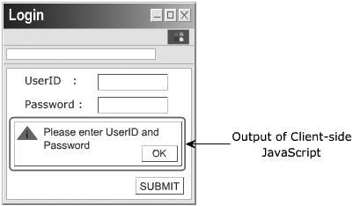
Client-side JavaScript 1-2
A Client-side JavaScript (CSJS) is executed by the browser on the user’s workstation.
A client-side script might contain instructions for the browser to handle user interactivity.
A JavaScript is either embedded in an HTML page or is separately defined in a file,which is saved with .js extension.
Notes:
JavaScript phía máy khách
JavaScript phía máy khách (CSJS) được trình duyệt thực thi trên máy trạm của người dùng.
Tập lệnh phía máy khách có thể chứa các hướng dẫn để trình duyệt xử lý hoạt động tương tác của người dùng.
JavaScript được nhúng trong trang HTML hoặc được định nghĩa riêng trong một tập tin, tập tin này được lưu với phần mở rộng .js

Slide 8
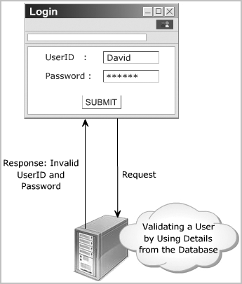
Server-side JavaScript 1-2
A Server-side JavaScript (SSJS) is executed by the Web server when an HTML page is requested by a user and the output is displayed by the browser.
Can interact with the database, fetch the required information and display it to the user.
Fulfills the goal of providing dynamic content in Web pages.
Compilation is a process of converting a code into machine-independent code
This machine-independent code is known as the bytecode, which is an executable file that the Web server runs to generate the desired output.
Notes:
JavaScript phía máy chủ
JavaScript phía máy chủ (SSJS) được thực thi bởi máy chủ Web khi một trang HTML được người dùng yêu cầu và đầu ra được hiển thị bởi trình duyệt.
JavaScript the server (SSJS) được thực thi bởi Web server khi một trang HTML được người dùng yêu cầu và đầu ra được hiển thị bởi trình duyệt.
Thực hiện mục tiêu cung cấp nội dung động trong các trang Web.
Biên dịch là một quá trình chuyển đổi mã thành mã độc lập với máy
Mã độc lập với máy này được gọi là bytecode, là một tập tin thực thi mà máy chủ Web chạy để tạo ra đầu ra mong muốn.

Slide 9
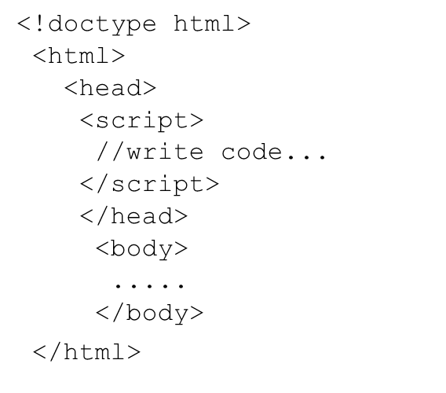
<Script> Tag
The <script> tag defines a script for an HTML page to make them interactive.
The browser that supports scripts interprets and executes the script specified under the <script> tag when the page loads in the browser.
You can define multiple <script> tags either in the <head> or in the <body> elements.
There are two main purposes of the <script> tag:
Identifies a given segment of script in the HTML page.
Loads an external script file.
Notes:
Thẻ <Script>
Thẻ <Script> xác định tập lệnh cho trang HTML để làm cho chúng tương tác
Trình duyệt hỗ trợ thông dịch các tập lệnh và thực thi tập lệnh được chỉ định trong thẻ <Script> khi trang tải trong trình duyệt.
Bạn có thể xác định nhiều thẻ <Script> trong thẻ <head> hoặc trong thẻ <body>
Có hai mục đích chính của thẻ script:
Xác định một phân đoạn tập lệnh nhất định trong trang HTML.
Tải tập tin tập lệnh bên ngoài.

Slide 10
Declaring Variables 1-2
Declaring a variable refers to creating a variable by specifying the variable name.
name
studID
value
100
type
Number
Syntax:
var <variableName>;
var <variableName1>=<value1>, <variableName2>=<value2>;
Code Snippet:
var studName = “David”, studAge = 15;
Notes:
Khai báo các biến
Khai báo một biến đề cập đến việc tạo một biến bằng cách chỉ định tên biến.
Cú pháp:
var <variableName>;
var <variableName1>=<value1>, <variableName2>=<value2>;
Đoạn mã:
var studName = “David”, studAge = 15;

Slide 11
Data Types in JavaScript
PRIMITIVE DATA TYPES
Contain a single literal value such as a number or a string.
A literal is a static value that you can assign to variables.
Example: boolean, null, number, string
COMPOSITE DATA TYPES
Store a collection of multiple related values
In JavaScript, all composite data types are treated as objects.
A composite data type can be either predefined or user-defined
Example: Objects, Functions and Arrays
Notes:
Các kiểu dữ liệu trong JavaScript
CÁC KIỂU DỮ LIỆU HẠN CHẾ
Chứa một giá trị chữ đơn lẻ chẳng hạn như một số hoặc một chuỗi.
Chữ là một giá trị tĩnh mà bạn có thể gán cho các biến.
Ví dụ: boolean, null, number, string
CÁC KIỂU DỮ LIỆU HỖN HỢP
Lưu trữ một bộ sưu tập nhiều giá trị liên quan
Trong JavaScript, tất cả các kiểu dữ liệu tổng hợp đều được coi là đối tượng.
Kiểu dữ liệu tổng hợp có thể được xác định trước hoặc do người dùng xác định
Ví dụ: Objects, Functions và Arrays

Slide 12
Method write(), writeln() in Javascript
Javascript allow to display information by using methods of document object
write(): Displays any type of data.
writeln(): Displays any type of data and appends a new line character.
Example:
<!DOCTYPE HTML>
<html>
<head>
<title> JavaScript language </title>
<script>
document.write(“<p> JavaScript:”);
document.writeln(“is a scripting”);
document.write(“and a case-sensitive language.”);
</script>
</head>
<body>
<p> JavaScript: is a scripting & case-sensitive language.</p>
</body>
</html>
Notes:
Phương thức write(), writeln() trong Javascript
Javascript cho phép hiển thị thông tin bằng cách sử dụng các phương thức của đối tượng tài liệu
write(): Hiển thị bất kỳ loại dữ liệu nào.
writeln(): Hiển thị bất kỳ loại dữ liệu nào và thêm một ký tự dòng mới.
Ví dụ:

Slide 13
Using Comments
Comments provide information about a piece of code in the script.
JavaScript supports two types of comments. These are as follows:
SINGLE LINE COMMENTS
Single-line comments begin with two forward slashes (//).
MULTI-LINE COMMENTS
Multi-line comments begin with a forward slash followed by an asterisk (/*) and end with an asterisk followed by a forward slash (*/).
Example:
/* This line of code
declares a variable */
Notes:
Sử dụng chú thích
Chú thích cung cấp thông tin về một đoạn mã trong tập lệnh.
JavaScript hỗ trợ hai loại chú thích . Những điều này như sau:
CHÚ THÍCH CHỈ 1 DÒNG DUY NHẤT
Chú thích một dòng bắt đầu bằng hai dấu gạch chéo về phía trước (//).
CHÚ THÍCH NHIỀU DÒNG
Chú thích nhiều dòng bắt đầu bằng dấu gạch chéo lên trước, sau đó là dấu hoa thị (/*) và kết thúc bằng dấu hoa thị, sau đó là dấu gạch chéo lên (*/).
Ví dụ:
/* This line of code
declares a variable */

Slide 14
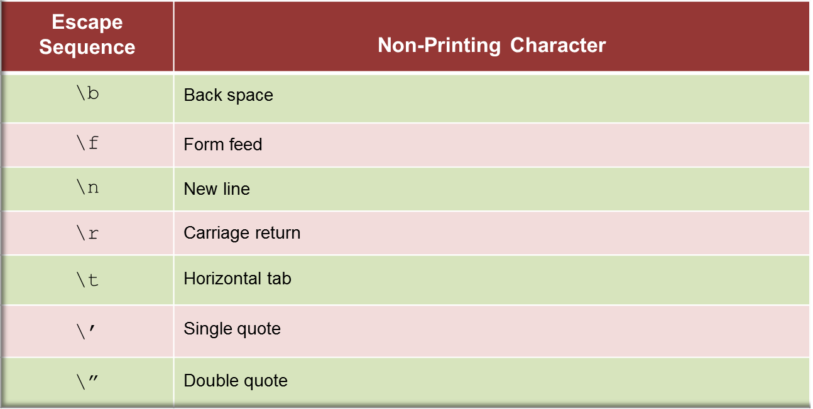
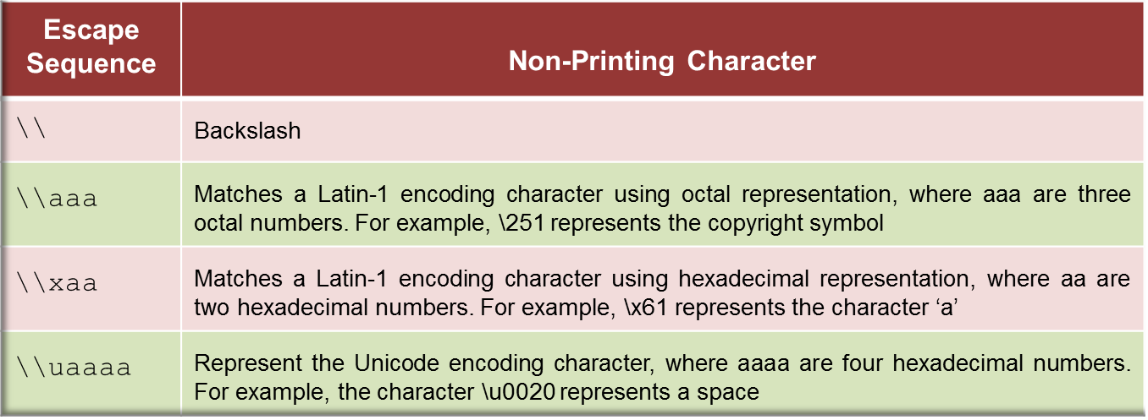
Escape Sequence Characters
<script>
document.write(“You need to have a \u0022credit card\u0022, if you want to shop on the \’Internet\’.”);
</script>
Notes:
Các ký tự thoát trình tự

Slide 15
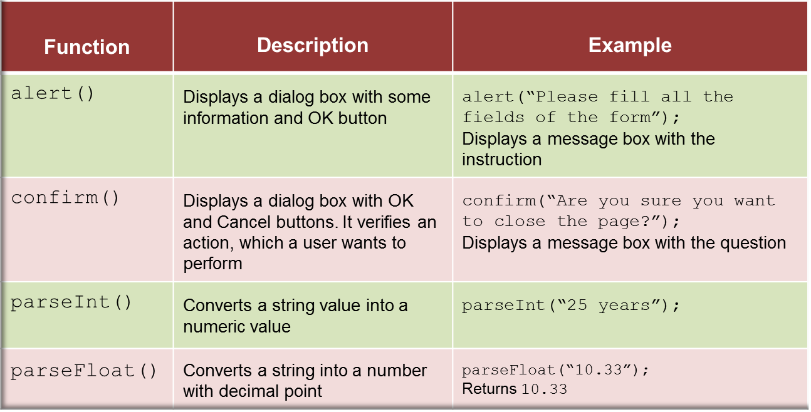
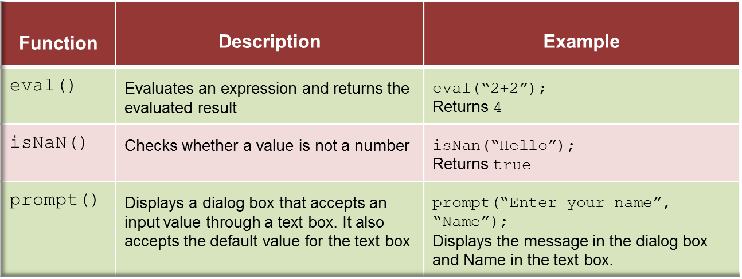
Built-in Function
is a piece of code that performs some operations to fulfill a specific task.
takes one or more input values, processes them, and returns an output value.
Notes:
Các hàm có sẵn trong Javascript
là một đoạn mã thực hiện một số hoạt động để hoàn thành một nhiệm vụ cụ thể.
nhận một hoặc nhiều giá trị đầu vào, xử lý chúng và trả về giá trị đầu ra.

Slide 16
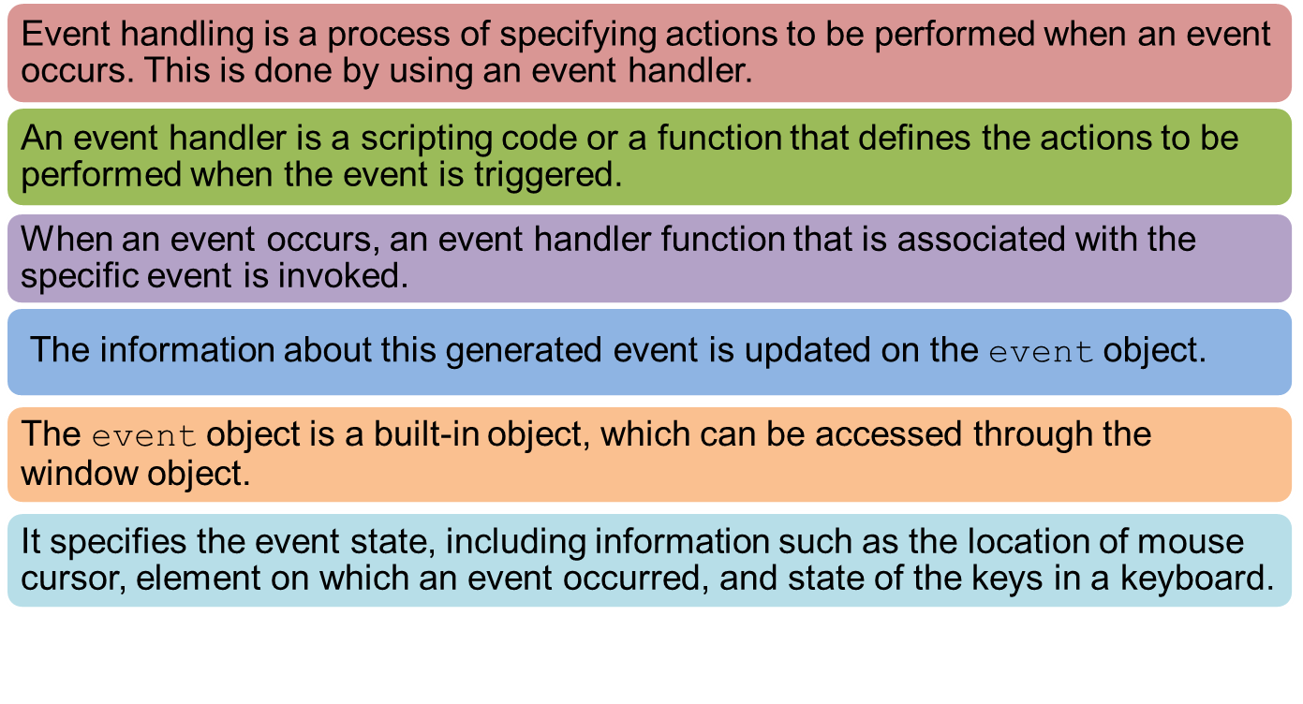
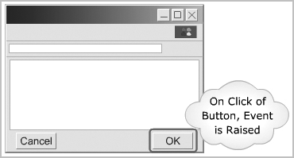
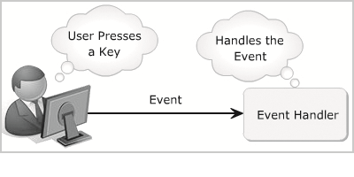
Event Handling
Notes:
Xử lý sự kiện
Xử lý sự kiện là một quá trình xác định các hành động sẽ được thực hiện khi một sự kiện xảy ra. Điều này được thực hiện bằng cách sử dụng trình xử lý sự kiện
Xử lý sự kiện là một mã kịch bản hoặc một hàm xác định các hành động sẽ được thực hiện khi sự kiện được kích hoạt
Khi một sự kiện xảy ra, một hàm xử lý sự kiện được liên kết với sự kiện cụ thể sẽ được gọi.
Thông tin về sự kiện đã tạo này được cập nhật trên đối tượng sự kiện.
Đối tượng sự kiện là một đối tượng dựng sẵn, có thể được truy cập thông qua đối tượng cửa sổ.
Nó chỉ định trạng thái sự kiện, bao gồm thông tin như vị trí của con trỏ chuột, phần tử mà sự kiện đã xảy ra và trạng thái của các phím trong bàn phím.

Slide 17
Keyboard Events
Occur when a key or a combination of keys are pressed or released from a keyboard.
Occur for all keys of a keyboard.
The different keyboard events are as follows:
Onkeydown
Occurs when a key is pressed down.
Onkeyup
Occurs when the key is released.
Onkeypress
Occurs when a key is pressed and released.
Notes:
Sự kiện bàn phím
Xảy ra khi một phím hoặc một tổ hợp các phím được nhấn hoặc nhả ra khỏi bàn phím.
Xảy ra cho tất cả các phím của bàn phím.
Các sự kiện bàn phím khác nhau như sau:
Onkeydown: Xảy ra khi một phím được nhấn xuống.
Onkeyup: Xảy ra khi khóa được phát hành.
Onkeypress: Xảy ra khi nhấn và thả một phím.

Slide 18
Mouse Events
Occur when the user clicks the mouse button.
Following table lists the mouse events.
^{Event} | ^{Description}
^{onmousedown} | Occurs when the mouse button is pressed
^{onmouseup} | Occurs when the mouse button is released
^{onclick} | Occurs when the mouse button is pressed and released
^{ondblclick} | Occurs when the mouse button is double-clicked
^{onmousemove} | Occurs when the mouse pointer is moved from one location to other
^{onmouseover} | Occurs when the mouse pointer is moved over the element
^{onmouseout} | Occurs when the mouse pointer is moved out of the element
Notes:
Các sự kiện chuột
Xảy ra khi người dùng nhấp vào nút chuột.
Bảng sau liệt kê các sự kiện chuột.
onmousedown: Xảy ra khi nhấn nút chuột
onmouseup: Xảy ra khi thả nút chuột
onclick: Xảy ra khi nút chuột được nhấn và thả
ondblclick: Xảy ra khi nút chuột được nhấp đúp
onmousemove: Xảy ra khi con trỏ chuột được di chuyển từ vị trí này sang vị trí khác
onmouseover: Xảy ra khi con trỏ chuột được di chuyển qua phần tử
onmouseout: Xảy ra khi con trỏ chuột được di chuyển ra khỏi phần tử

Slide 19
Focus and Selection Events
The focus events determines the activation of various elements. User can set or reset focus for different elements.
The selection events occur when an element or a part of an element within a Web page is selected.
^{Data Type} | ^{Description}
onfocus | Occurs when an element receives focus
onblur | Occurs when an element loses focus
onselectstart | Occurs when the selection of an element starts
onselect | Occurs when the present selection changes
ondragstart | Occurs when the selected element is moved
Notes:
Sự kiện Tiêu điểm và Lựa chọn
Các sự kiện trọng tâm xác định việc kích hoạt các yếu tố khác nhau. Người dùng có thể đặt hoặc đặt lại tiêu điểm cho các phần tử khác nhau.
Các sự kiện lựa chọn xảy ra khi một phần tử hoặc một phần của phần tử trong trang Web được chọn.
onfocus: Xảy ra khi một phần tử nhận được tiêu điểm
onblur: Xảy ra khi một phần tử mất tiêu điểm
onselectstart: Xảy ra khi quá trình lựa chọn một phần tử bắt đầu
onselect: Xảy ra khi lựa chọn hiện tại thay đổi
ondragstart: Xảy ra khi phần tử đã chọn được di chuyển

Slide 20
jQuery 1-2
jQuery is a short and fast JavaScript library developed by John Resig in 2006 with a wonderful slogan: Write less and do more.
Simplifies client-side scripting, animation, event handling, traversing, and developing AJAX based Web applications.
Helps in rapid Web application development by writing lesser code.
Key features of jQuery.
Event Handling
jQuery has a smart way to capture a wide range of events without making the HTML code complex with event handlers.
jQuery has many built-in animation effects that the user can use while developing their Web sites.
Animations
DOM Manipulation
jQuery easily selects, traverses, and modifies DOM by using the cross-browser open source selector engine named Sizzle.
Notes:
jQuery
jQuery là một thư viện JavaScript ngắn và nhanh do John Resig phát triển vào năm 2006 với khẩu hiệu tuyệt vời: Viết ít hơn và làm nhiều hơn.
Đơn giản hóa kịch bản phía máy khách, hoạt ảnh, xử lý sự kiện, duyệt và phát triển các ứng dụng Web dựa trên AJAX.
Giúp phát triển ứng dụng Web nhanh chóng bằng cách viết mã ít hơn.
Các tính năng chính của jQuery.
Event Handling (Quản lý sự kiện): jQuery có một cách thông minh để nắm bắt một loạt các sự kiện mà không làm cho mã HTML trở nên phức tạp với các trình xử lý sự kiện.
Animations (Các hiệu ứng hoạt hình): jQuery có nhiều hiệu ứng hoạt hình dựng sẵn mà người dùng có thể sử dụng trong khi phát triển các trang Web của họ.
DOM Manipulation: jQuery dễ dàng chọn, duyệt và sửa đổi DOM bằng cách sử dụng công cụ chọn mã nguồn mở trên nhiều trình duyệt có tên là Sizzle.
jQuery có nhiều phiên bản bao gồm: Versions: 1.0, 1.1.x, 1.2.x, 1.3, 1.4.x, 1.5.x, 1.6, 1.7, 1.8, 1.9, 1.12, 2.2, 3.0, 3.1 . REF: http://jquery.com/download/

Slide 21
jQuery 2-2
Cross Browser Support
jQuery has a support for cross-browser and works well with the following browsers:
Internet Explorer 6 and above
Firefox 2.0 and above
Safari 3.0 and above
Chrome
Opera 9.0 and above
Lightweight
jQuery has a lightweight library of 19 KB size.
jQuery helps you to develop feature-rich and responsive Web sites by using AJAX technologies.
AJAX Support
jQuery supports basic XPath syntax and CSS3 selectors.
Latest Technology
Notes:
jQuery
Hỗ trợ trình duyệt chéo
jQuery hỗ trợ nhiều trình duyệt và hoạt động tốt với các trình duyệt sau: Internet Explorer 6 trở lên, Firefox 2.0 trở lên, Safari 3.0 trở lên, Chrome Opera 9.0 trở lên
Nhẹ
jQuery có một thư viện nhẹ kích thước 19 KB.
Hỗ trợ AJAX
jQuery giúp bạn phát triển các trang Web giàu tính năng và đáp ứng bằng cách sử dụng công nghệ AJAX.
Công nghệ mới nhất
jQuery hỗ trợ cú pháp XPath cơ bản và bộ chọn CSS3.

Slide 22
Using jQuery Library
To work with jQuery perform the following steps:
Download the jQuery library from the http://jquery.com/ Web site
Place the jquery-1.7.2.min.js file in the current directory of the Web site.
<!DOCTYPE HTML>
<html>
<head>
<title>The jQuery Example</title>
<script src=”jquery-1.7.2.min.js” >
$(document).ready( function(){
$(“div”).click(function(){
alert(“Welcome JQuery!”);
});
});
</script>
</head>
<body>
<div id=‘first’>Click here !</div>
</body>
</html>
Notes:
Sử dụng thư viện jQuery
Để làm việc với jQuery, hãy thực hiện các bước sau:
Tải xuống thư viện jQuery từ trang Web http://jquery.com/
Đặt tập tin jquery-1.7.2.min.js vào thư mục hiện tại của trang Web.

Slide 23
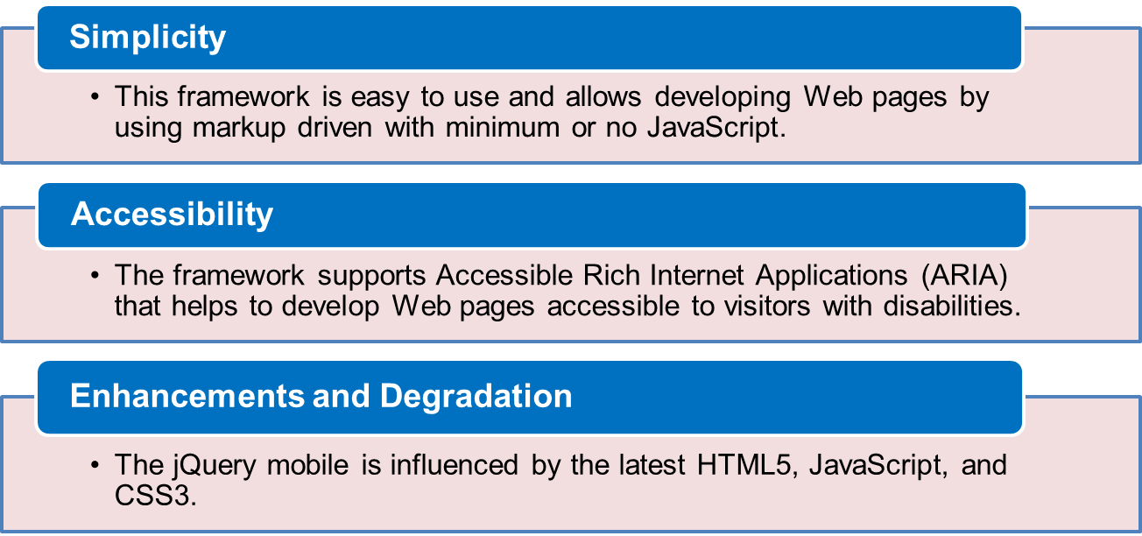
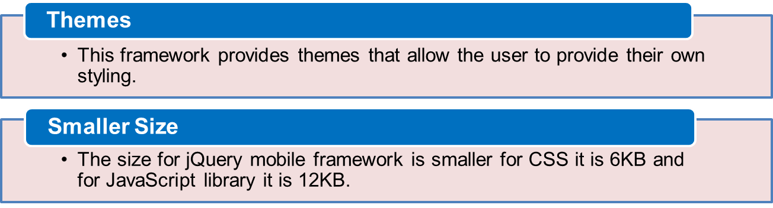
jQuery Mobile
jQuery mobile is a Web User Interface (UI) development framework that allows to build mobile Web applications that work on tablets and smartphones.
Notes:
jQuery Mobile
jQuery mobile là một khung phát triển Giao diện Người dùng (UI) Web cho phép xây dựng các ứng dụng Web di động hoạt động trên máy tính bảng và điện thoại thông minh.
Sự đơn giản
Khung này rất dễ sử dụng và cho phép triển khai các trang Web bằng cách sử dụng đánh dấu được điều khiển với Javascript tối thiểu hoặc không.
Khả năng tiếp cận
Khung hỗ trợ framework Internet phong phú có thể truy cập (ARIA - Accessible Rich Internet Application) giúp phát triển các trang Web tiếp cận với khách khuyết tật truy cập.
Cải tiến và suy thoái
JQuery mobile bị ảnh hưởng bởi HTML5, Javascript và CSS3 mới nhất
Giao diện
Khung này cung cấp các chủ đề cho phép người dùng cung cấp kiểu dáng của riêng họ
Kích thước nhỏ
Kích thước cho khung di động jQuery nhỏ hơn cho CSS là 6KB và cho thư viện Javascript là 12KB

Slide 24
Summary
Scripting refers to a series of commands that are interpreted and executed sequentially and immediately on an occurrence of an event.
JavaScript is a scripting language, which can be executed on the client-side and on the server-side.
A variable refers to a symbolic name that holds a value, which keeps changing.
A primitive data type contains a single literal value such as a number, a string.
A function is a piece of code that performs some operations on variables to fulfill a specific task.
Event handling is a process of specifying actions to be performed when an event occurs.
Event bubbling is a mechanism that allows you to specify a common event handler for all child elements.
jQuery mobile is a Web User Interface development framework that allows the user to build mobile Web applications that works on tablets and smartphones.
Notes:
Tóm lược
Scripting đề cập đến một loạt các lệnh được giải thích và thực hiện tuần tự và ngay lập tức khi xảy ra một sự kiện.
JavaScript là một ngôn ngữ kịch bản, có thể được thực thi ở phía máy khách và phía máy chủ.
Một biến đề cập đến một tên tượng trưng chứa một giá trị, giá trị này liên tục thay đổi.
Một kiểu dữ liệu nguyên thủy chứa một giá trị chữ đơn lẻ như một số, một chuỗi.
Hàm là một đoạn mã thực hiện một số thao tác trên các biến để thực hiện một nhiệm vụ cụ thể.
Xử lý sự kiện là một quá trình xác định các hành động sẽ được thực hiện khi một sự kiện xảy ra.
Sủi bọt sự kiện là một cơ chế cho phép bạn chỉ định một trình xử lý sự kiện chung cho tất cả các phần tử con.
jQuery mobile là một khung phát triển Giao diện Người dùng Web cho phép người dùng tạo các ứng dụng Web di động hoạt động trên máy tính bảng và điện thoại thông minh.

